Slide 1
О проекте изменений и дополнений Конституции Республики Беларусь
МИНСКИЙ ГОРОДСКОЙ ИСПОЛНИТЕЛЬНЫЙ КОМИТЕТ
Минск 2022

Slide 3
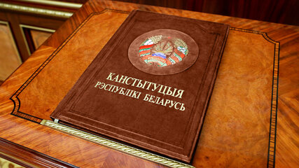
Обусловленность конституционной реформы
стремительное развитие всех сфер белорусского общества, кристаллизация ценности национального суверенитета в сознании белорусов:
повысить эффективность реализации главной функции Конституции – определять ориентиры будущего страны, стимулировать, а не сковывать ее развитие;
развить и дополнить в Основном Законе цели и приоритеты Республики Беларусь, атрибуты ее национальной идентичности, принятые обществом принципы и подходы к выстраиванию системы государственного управления;
геополитическая ситуация;
соответствие общемировым и постсоветским тенденциям конституционного реформирования;
сохранение государственности и мира, гражданского согласия на белорусской земле.

Slide 4
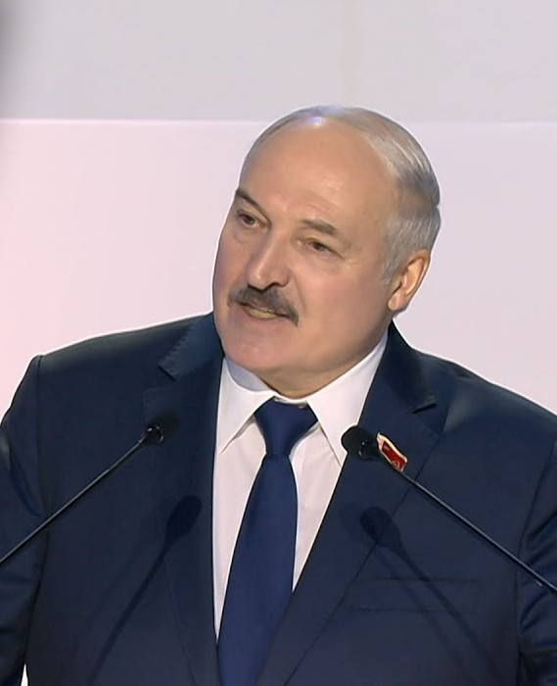
История вопроса о необходимости внесения изменений в Конституцию
октябрь 2016 г.
Президент Беларуси Александр Лукашенко, выступая с обращением перед новым составом Национального собрания, заявил, что не исключает возможности корректировки Конституции Беларуси в соответствии с требованиями времени (даны соответствующие поручения судьям Конституционного Суда совместно с учеными, юристами и парламентариями ).
2018 – 2020 годы
Президент неоднократно возвращался к теме необходимости изменений в Конституции, в том числе во время встреч с депутатами, предсавителями СМИ, на Посланиях белорусскому народу и Национальному собранию

Slide 5
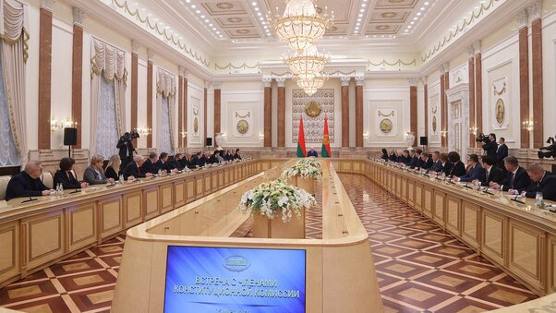
История вопроса о необходимости внесения изменений в Конституцию
предложения по изменению Конституции широко обсуждались в ходе диалоговых площадок, проведенных по всей стране в октябре 2020 – феврале 2021 г. (1,6 тыс. площадок с количеством участников 46,5 тыс. человек).
Среди предложений по теме конституционного реформирования – перераспределение властных полномочий с усилением функций Парламента, Правительства и местных органов власти, закрепление необходимости сохранения традиционных ценностей и идеологических основ белорусского государства, социальных гарантий населению и многие другие.
Конституционная комиссия создана на основании резолюции VI Всебелорусского народного собрания Указом Президента от 15 марта 2021 г. № 105.

Slide 6
Новая редакция Конституции
Всего из 147 статей действующей редакции Конституции изменению (дополнению) подверглись преамбула и 80 статей (более 160 нормативных положений). Исключены 2 статьи.
Текст Конституции дополнен 11 новыми статьями, в том числе 1 новой главой (о ВНС), содержащими более 50 новых нормативных положений.
Текст обновленной Конституции будет содержать 156 статей.

Slide 7
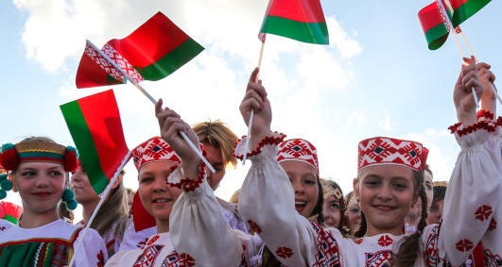
Основные изменения
Преамбула дополнена положениями о сохранении национальной самобытности и суверенитета, культурных и духовных традиций, социально справедливого общества.
положения, касающиеся основ конституционного строя, а также закрепления прав и свобод граждан (разделы I и II Конституции), актуализированы (осовременены) с учетом произошедших экономических, политических и социальных изменений.
включены положения, направленные на сохранение исторической правды и памяти о Великой Отечественной войне и массовом героизме народа, воспитание патриотизма (преамбула, статьи 15 и 54).

Slide 8
Основные изменения
сохранение социальной направленности государственной политики с учетом социально-экономических возможностей государства
особое внимание в проекте уделено воспитанию традиционных семейных ценностей, поддержке семей с детьми, детей-сирот и детей, оставшихся без попечения родителей, а также молодежи, заботе государства о пожилых людях и инвалидах (статьи 32, 32¹, 47)
повышение социальной ответственности каждого гражданина за себя лично, свое здоровье и за свою семью, а также обязательный личный вклад в общее дело (статьи 21 и 45)

Slide 9
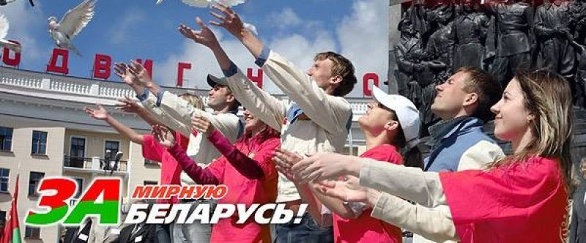
Основные изменения
государство дополнительно на себя возлагает обязательства по созданию условий для защиты персональных данных и обеспечению безопасности личности и общества при их использовании, содействию внедрению инноваций на благо общих интересов и другие (статьи 28 и 51).
Республика Беларусь исключает военную агрессию со своей территории в отношении других государств. Это закрепляет наш статус государства, придерживающегося миролюбивой внешней политики (статья 18). Одновременно исключается положение о стремлении к нейтралитету.

Slide 10
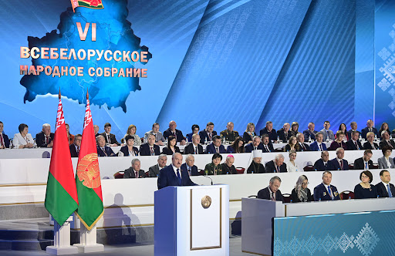
Основные изменения
закрепляется ответственность государства за развитие мирной атомной энергетики, а также обеспечение безопасности при производстве и использовании атомной энергии (статья 46).
Всебелорусское народное собрание – станет высшим представительным органом народовластия, будет выполнять стабилизирующую и консолидирующую функции в обществе, гарантировать преемственность и устойчивость системы органов государственной власти (глава 3¹).
Особый статус ВНС обеспечивается участием в его деятельности представителей всех ветвей власти, органов местного самоуправления, а также гражданского общества. При таком подходе исключается риск разбалансировки государственного аппарата.

Slide 11
Полномочия ВНС
принимать основные стратегические и программные документы страны (основные направления внутренней и внешней политики, военную доктрину, концепцию национальной безопасности, программы социально-экономического развития);
предлагать внесение изменений в Конституцию и принятие других законов;
предлагать проведение республиканского референдума;
предлагать толкование Конституции, а также проведение проверки конституционности законов и иных нормативных правовых актов;
рассматривать вопрос о легитимности выборов;
принимать решение об импичменте Президенту;
вводить чрезвычайное или военное положение в случае бездействия Президента по этим вопросам;

Slide 12
Полномочия ВНС
рассматривать вопрос о возможности направления военнослужащих и других лиц за пределы Республики Беларусь для участия в обеспечении коллективной безопасности и деятельности по поддержанию международного мира и безопасности.
вопросы формирования Конституционного и Верховного Судов, Центральной избирательной комиссии
закрепляется право Собрания на отмену противоречащих интересам национальной безопасности правовых актов государственных органов и должностных лиц.
Организационная структура ВНС - Президиум, Председатель и его заместители, избираемые делегатами Собрания. Срок полномочий - 5 лет, проведение заседаний - ежегодно. Предусмотрено выступление Президента с ежегодным Посланием.

Slide 13
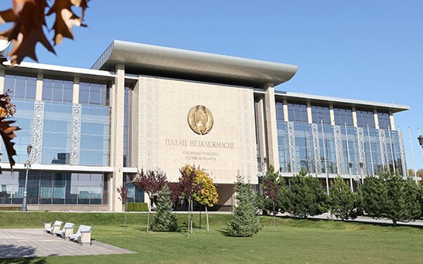
В отношении должности Президента предлагается:
ужесточение требований к кандидатам (повышается возраст – не моложе 40 лет, увеличивается период постоянного проживания в стране перед выборами с 10 до 20 лет, устанавливается запрет на иностранное гражданство или иностранный вид на жительство) (статья 80);
введение ограничений по срокам для Главы государства (не более двух) (статья 81);
упрощение процедуры импичмента (новое основание – систематическое либо грубое нарушение Конституции), а также предоставление гражданам права инициировать эту процедуру (не менее 150 тысяч) (статья 88).

Slide 14
В отношении должности Президента предлагается:
упразднение декрета как вида нормативного правового акта. Правовое регулирование важнейших общественных отношений будет осуществляться исключительно законами;
придание указам подзаконного характера (статья 85);
наделение Президента правом назначать помощников и уполномоченных по различным вопросам, требующим особого внимания со стороны государства (пункт 16 статьи 84);
закрепление статуса Президента, прекратившего исполнение своих полномочий (при его согласии он станет членом Совета Республики, а также делегатом ВНС) (статьи 89, 89², 91).

Slide 15
Изменения в деятельности Парламента и Правительства
Для парламентариев устанавливается пятилетний срок полномочий (статья 93). Предусмотрена одна продолжительная сессия работы Парламента (статья 95).
Депутаты получат новые контрольные полномочия (будут заслушивать Генпрокурора, председателей Комитета государственного контроля и Правления Национального банка), будут активнее вовлечены в разрешение всех важных государственных задач (статьи 97 и 98).
Назначение на должности всех ”ключевых“ руководителей, в том числе Премьер-министра, Председателя Комитета государственного контроля, будет осуществляться Президентом по предварительному согласованию с Парламентом (статьи 97 и 98).
Возложение на Председателя верхней палаты Парламента – Совета Республики – полномочий Президента в случае вакансии этой должности (статья 88¹)

Slide 16
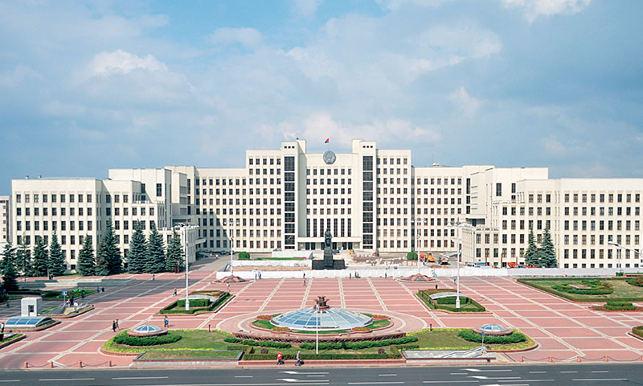
Уточняются полномочия Правительства:
законопроекты, влекущие сокращение госсредств, увеличение расходов, вносятся в Парламент только при наличии соответствующего заключения Совета Министров, в котором будет даваться оценка предлагаемым бюджетным затратам (статья 99);
Правительство вносит Президенту предложения об отмене решений местных исполнительных и распорядительных органов в случае несоответствия их законодательству (статья 107).

Slide 17
Изменения в отношении системы местного управления и самоуправления:
для депутатов на местах устанавливается пятилетний срок полномочий (статья 118);
из Конституции исключаются положения, предусматривающие конкретное указание на виды административно-территориальных единиц;
усиливается статус Совета Республики как органа территориального представительства, содействующего и принимающего меры по развитию местного самоуправления (пункт 5 статьи 98).

Slide 18
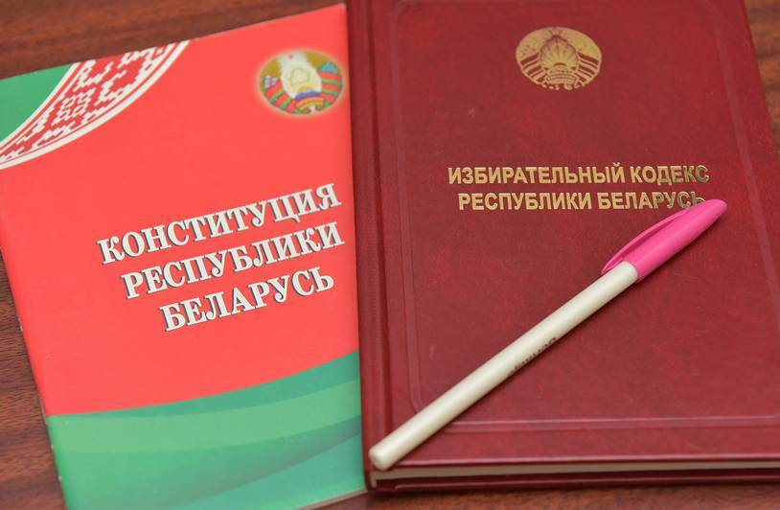
Изменения в избирательном процессе
закрепляется статус Центральной избирательной комиссии (в т.ч. уточняется ее наименование) и изменяется порядок ее формирования (избрание Председателя и членов ЦИК Всебелорусским народным собранием) (статья 71);
снимаются отдельные ограничения избирательных прав граждан (право участвовать в выборах предоставляется гражданам, в отношении которых избрана мера пресечения – содержание под стражей) (статья 64);
урегулированы особенности, связанные с проведением выборов в единый день голосования в случае роспуска палат Парламента и местных Советов депутатов (в таких случаях новый состав этих органов осуществляет свои полномочия до начала полномочий органов, избранных в единый день голосования) (статьи 94 и 118).

Slide 19
Изменения в избирательном процессе
сохраняется участие трудовых коллективов в избирательном процессе (статья 69);
сохраняется институт отзыва депутатов и членов Совета Республики в целях обеспечения их ответственности перед избирателями (статья 72).
уточнены статус и роль общественных институтов (политических партий и общественных объединений) в политической системе в целом и в выборах в отдельности (статьи 5, 36, 69, 70).

Slide 20
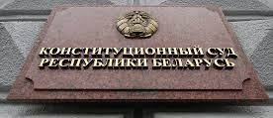
Изменения в судебной системе:
изменение порядка формирования Конституционного и Верховного судов (избрание председателей и судей этих судов Всебелорусским народным собранием) (статьи 112¹ и 116);
закрепление статуса Верховного Суда (статья 112¹);
существенное повышение статуса и значения Конституционного Суда (статьи 116 и 116¹). Помимо имеющихся полномочий он будет:
давать толкование Конституции;
выносить заключения о конституционности проектов законов о внесении изменений и дополнений в Конституцию;
проверять конституционность вопросов, выносимых на республиканский референдум;
оценивать конституционность проведения выборов Президента и Парламента;

Slide 21
Изменения в судебной системе:
выносить заключение о наличии фактов систематического или грубого нарушения Президентом Конституции;
рассматривать жалобы граждан на нарушения их конституционных прав и свобод, проверяя конституционность законов, примененных в конкретном деле, если исчерпаны все другие средства судебной защиты;
по запросам судов до принятия ими решений проверять конституционность нормативных правовых актов, подлежащих применению при рассмотрении судами конкретных дел.
Все это в совокупности позволит обеспечить верховенство Конституции и ее прямое действие, которое закреплено в статье 7 Конституции.

Slide 22
Рассмотрев и приняв предложения по изменению и дополнению Конституции, с одной стороны, мы создаем правовую основу развития Республики Беларусь на десятилетия вперед, с другой – создаем механизмы, которые обеспечат это развитие и обезопасят белорусскую государственность

